Slide 1
www.digital-boomer.eu
Kretanje kroz svijet dezinformacija
Izradio: Sveučilište u Dubrovniku

Slide 2
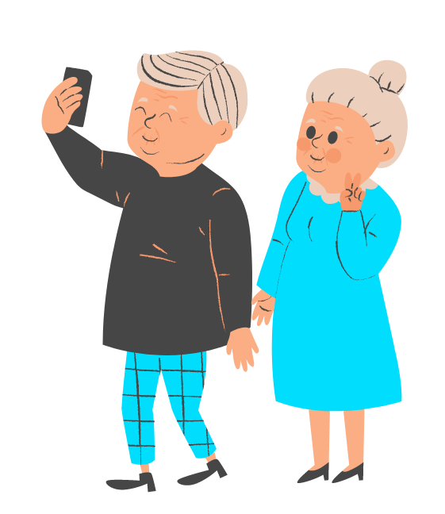
Indeks
Definicija dezinformacija i njihov utjecaj na društvo
Uobičajeni oblici dezinformacija
Razumijevanje motiva iza dezinformacija
Uloga društvenih medija u širenju dezinformacija
Uloga organizacija za provjeru činjenica
1
Razumijevanje dezinformacija
Razlikovanje dezinformacija i legitimnog sadržaja
Crvene zastave dezinformacija
Alati za provjeru činjenica
2
Identificiranje dezinformacija
Odgovorno ponašanje na internetu
Prepoznajte kognitivne predrasude
Izgradite otpornost na dezinformacije
3
Odgovorno online ponašanje

Slide 3
Ciljevi
Na kraju ovog modula moći ćete:
razumjeti dezinformacije, uključujući njihovu definiciju, uobičajene oblike i njihov utjecaj na pojedince i društvo.
razviti i poboljšati svoje vještine kritičkog razmišljanja koje će vam omogućiti kritičku procjenu informacija i primjenu tih vještina za prepoznavanje i procjenu potencijalnih dezinformacija.
primijeniti osnovne tehnike provjere činjenica za provjeru informacija prije nego što ih podijelite i
razumjeti odgovorno ponašanje na internetu.

Slide 4
1.Razumijevanje dezinformacija

Slide 5
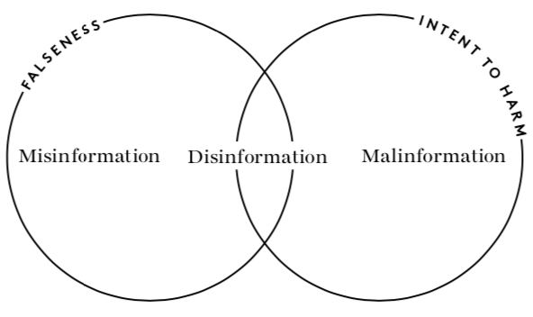
1.1. Definicija dezinformacije
Dezinformacije, misinformacije i zlonamjerne informacije
Dezinformacije su lažne ili obmanjujuće informacije koje se namjerno šire sa svrhom obmanjivanja ili manipuliranja drugima.
Misinformacije odnosi se na lažne ili netočne informacije koje se šire bez namjerne namjere obmane. Može nastati zbog raznih razloga, kao što je nerazumijevanje, pogrešno tumačenje ili nedostatak znanja od strane osobe koja dijeli informacije.
Zlonamjerne informacije su istinite informacije koje se dijele s izričitom namjerom nanošenja štete, narušavanja ugleda ili narušavanja privatnosti. To uključuje namjerno otkrivanje privatnih ili povjerljivih informacija bez pristanka, curenje osjetljivih dokumenata ili dijeljenje osobnih podataka kako bi se naštetilo nečijem ugledu.
Source: https://firstdraftnews.org/long-form-article/understanding-information-disorder/

Slide 6
Vrsta | Namjera | Istinitost informacija | Svrha
Dezinformacija | Ciljana obmana | Lažna ili obmanjujuća | Obmanjivati, manipulirati, oblikovati javno mnijenje
Misinformacija | Nenamjerna diseminacija | Lažna ili netočna | Nedostatak znanja, nerazumijevanje
Zlonamjerna informacija | Svjesno nanošenje štete | Istinita | Nanijeti štetu, oštetiti ugled, narušiti privatnost

Slide 7
1.2. Vrste dezinformacija
UNHCR (2022):
Izmišljeni sadržaj: potpuno lažan sadržaj;
Manipulirani sadržaj: Prave informacije ili slike koje su iskrivljene, npr. senzacionalni naslov ili populistički 'mamac za klikove';
Lažni sadržaj: Oponašanje autentičnih izvora, npr. korištenje brendiranja etablirane agencije;
Obmanjujući sadržaj: Obmanjujuće informacije, npr. komentar predstavljen kao činjenica;
Lažni kontekst: činjenično točan sadržaj u kombinaciji s lažnim kontekstualnim informacijama, npr. kada naslov članka ne odražava sadržaj;
Satira i parodija: duhovite, ali lažne radnje izdane su za istinite. Nema namjere naštetiti, ali čitatelji se mogu prevariti;
Lažne veze: kada naslovi, slike ili opisi ne podržavaju sadržaj;
Sponzorirani sadržaj: Oglašavanje ili PR prerušeni u urednički sadržaj;
Propaganda: Sadržaj koji se koristi za upravljanje stavovima, vrijednostima i znanjem;
Pogreška: Greška koju su napravile etablirane agencije u svojim izvješćima.

Slide 8
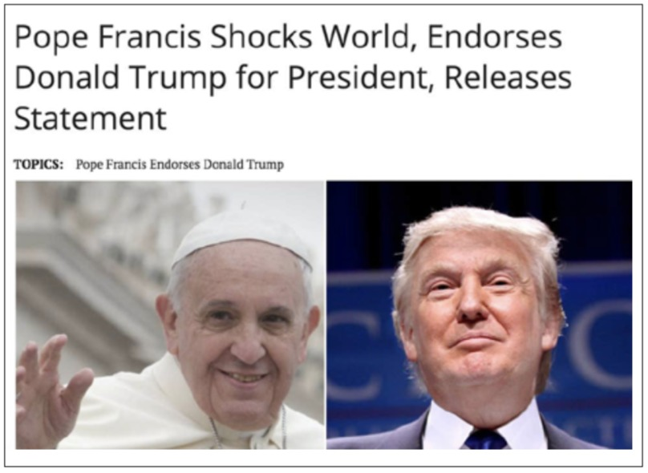
1.2.1. Vrste dezinformacija
Izmišljeni sadržaj
Vijest o papi Franji koji je podržao Donalda Trumpa uoči predsjedničkih izbora u SAD-u 2016. bila je izmišljena — lažne informacije namjerno stvorene i širene kako bi zavarale.
Source: https://firstdraftnews.org/long-form-article/understanding-information-disorder/

Slide 9
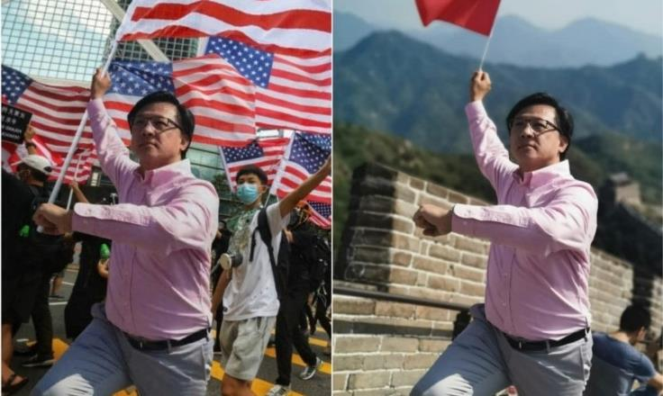
1.2.2. Vrste dezinformacija
Manipulirani sadržaj
Izmijenjena fotografija lažno prikazuje propekinškog političara Juniusa Hoa kako maše američkom zastavom na prodemokratskom maršu u Hong Kongu, pogrešno podijeljena na platformama društvenih medija..
Source: https://factcheck.afp.com/image-has-been-doctored-photo-hong-kong-politician-junius-ho-waving-chinese-flag-beijing

Slide 10
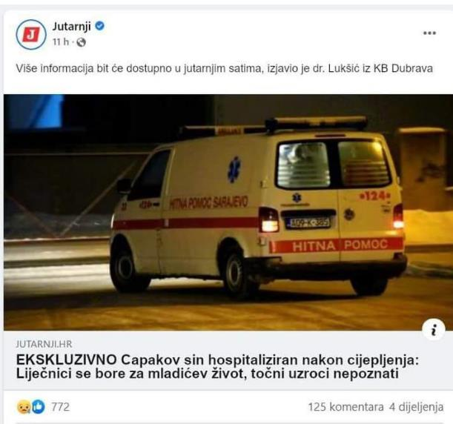
1.2.3. Vrste dezinformacija
Lažni sadržaj
Vodeći hrvatski list Jutarnji list navodno je objavio dezinformaciju da je sin ravnatelja HZJZ-a Krunoslava Capka nakon cijepljenja hospitaliziran. Izvorni naslov promijenjen je kako bi se stvorila pogrešna priča i pripisan pouzdanom izvoru.
Source: https://www.jutarnji.hr/vijesti/hrvatska/mrezama-se-siri-lazna-vijest-ne-capakov-sin-nije-zavrsio-u-bolnici-i-jutarnji-to-nikad-nije-objavio-15121369

Slide 11
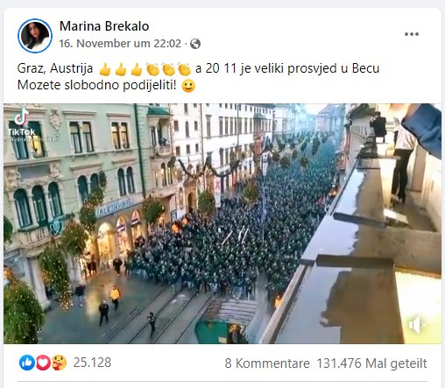
1.2.4. Vrste dezinformacija
Lažan kontekst
Fotografija prikazuje 6.000 navijača Borussije Moenchengladbach koji igraju protiv Wolfsberga u Merkur Areni u Grazu u Austriji, a objavljena je na Facebooku kao navodni prosvjed protiv mjera Covida 19 u Grazu u Austriji.
Source: https://www.24sata.hr/news/navijacku-povorku-iz-graza-je-objavila-kao-korona-prosvjed-milas-zasto-sto-imate-od-toga-797784

Slide 12
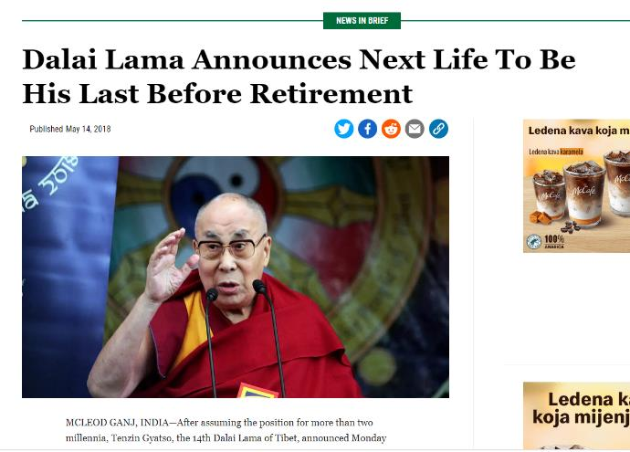
1.2.5. Vrste dezinformacija
Satira i parodija
Satirični časopis The Onion objavio je šalu da se Dalaj Lama planira povući nakon još jednog života. Mnogi čitatelji su ovo smatrali točnim informacijama.
Source: https://www.theonion.com/dalai-lama-announces-next-life-to-be-his-last-before-re-1826007993

Slide 13
1.3.6. Vrste dezinformacija
Lažne veze
Naslov je bio prenaglašen ili obmanjujući kako bi naveo osobu da klikne na vezu. Nakon klika na poveznicu, korisnik se preusmjerava na drugu web stranicu koja sadrži brojne reklame, a ponekad i zlonamjeran sadržaj.
Source: https://ethicalmediatraining.eu/training/activities/media-disinformation/

Slide 14
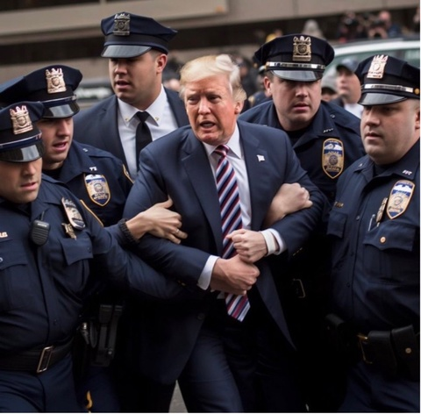
1.3. Jeftine i duboke krivotvorine
Jeftine krivotvorine se odnose na manipulirane ili uređene medije čija je izrada relativno jednostavna i jeftina. Obično uključuju osnovne izmjene slika ili videozapisa, poput dodavanja ili uklanjanja elemenata, mijenjanja konteksta ili primjene osnovnih filtara.
Duboke krivotvorine odnosi se na vrlo realistične i sofisticirane manipulirane medije koji su stvoreni pomoću algoritama dubokog učenja i tehnika umjetne inteligencije (AI).
Deepfake created with Ai

Slide 15
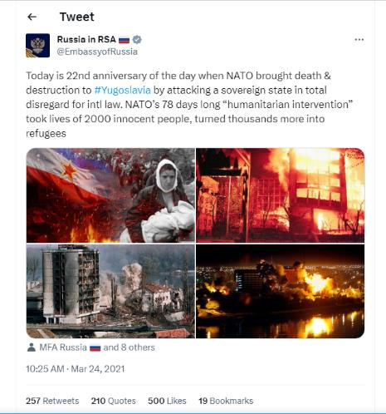
1.3.1. Primjer jeftinih krivotvorina
Source: https://en.ejo.ch/ethics-quality/the-cheapfake-photo-trend-fuelling-dangerous-propaganda
Fotografija Reutersa iz 1999. koja prikazuje Albanku kako pokušava ući u Sjevernu Makedoniju kasnije je izmijenjena. Lakirana slika, koja je distribuirana kao propaganda, lažno prikazuje ženu kao srpsku žrtvu bombaškog napada (NATO), kako je objavilo rusko veleposlanstvo na Twitteru.

Slide 16
1.4. Teorije zavjere
Teorija zavjere | Opis
9/11 Inside Job | Tvrdnje da je napade 11. rujna u Sjedinjenim Državama orkestrirala vlada kako bi promicala političke ciljeve ili opravdala vojne akcije.
Prijevara o slijetanju na Mjesec | Sugerira da je NASA lažirala slijetanje Apolla na Mjesec kao dio veće zavjere da obmane javnost.
Kontrola Iluminata | Tvrdi da tajno društvo pod nazivom Iluminati kontrolira svjetske događaje, vlade i glavne institucije kako bi manipuliralo globalnim poslovima.
Chemtrails | Vjeruje da su tragovi aviona zapravo kemijski ili biološki agensi koje vlada raspršuje u neobjavljene svrhe.
COVID-19 biološko oružje | Predlaže da je pandemija COVID-19 namjerno projektirana ili puštena kao biološko oružje, umjesto da je nastala prirodnim putem.
Teorije zavjere su objašnjenja ili uvjerenja koja predlažu tajanstvenu, često opaku, zavjeru grupe pojedinaca ili organizacija za manipuliranje događajima ili kontrolu određenih ishoda. Ove teorije obično uključuju tvrdnje o skrivenim planovima, zataškavanju i tajnom dogovoru među moćnim subjektima. Teorijama zavjere često nedostaju vjerodostojni dokazi i oslanjaju se na nagađanja, krivo tumačenje ili izmišljanje činjenica. Mogu pokrivati ​​širok raspon tema, od politike i vlade do zdravlja, znanosti i popularne kulture. Teorije zavjere mogu imati značajne društvene i psihološke utjecaje, utječući na javno mnijenje, promičući nepovjerenje i ponekad dovodeći do štetnih radnji.

Slide 17
1.5. Lažne vijesti i pseudo mediji
Lažne vijesti odnose se na namjerno izmišljene ili pogrešne informacije predstavljene kao legitimne vijesti. Može uključivati ​​lažne priče, manipulirane slike ili videozapise te obmanjujuće naslove koji se šire raznim kanalima, uključujući društvene medije, web stranice i tradicionalne medije. Lažne vijesti često imaju za cilj prevariti ili manipulirati čitateljima, izazvati emocionalne reakcije ili unaprijediti određene ciljeve. Važno je kritički procijeniti izvore i provjeriti informacije kako biste izbjegli nasjedanje na lažne vijesti i promicali širenje točnih i pouzdanih informacija.
Pseudomediji su medijske kuće ili platforme koje se bave prijevarnim ili obmanjujućim postupcima, predstavljajući se kao legitimni izvori vijesti ili informacija, a pritom nemaju novinarski integritet ili pridržavaju se etičkih standarda. Pseudo mediji mogu namjerno širiti lažne ili pristrane informacije, manipulirati činjenicama ili se baviti senzacionalizmom kako bi privukli pozornost ili promovirali određene priče.

Slide 18
1.6. Motivi iza dezinformacija
Politička manipulacija: Dezinformacije se mogu koristiti za manipulaciju javnim mnijenjem, utjecaj na izbore ili oblikovanje političkih narativa u korist određenog kandidata, stranke ili ideologije. Njegov cilj je sijanje razdora, potkopavanje povjerenja u demokratske procese ili promicanje geopolitičkih interesa.
Propaganda i ideologija: Dezinformacije se mogu koristiti za promicanje određene ideologije, promicanje propagandnih planova ili podržavanje ekstremističkih ili separatističkih pokreta. Cilj mu je oblikovati percepcije, regrutirati pristaše ili demonizirati suprotstavljene skupine.
Ekonomska dobit: Dezinformacije mogu biti motivirane financijskim poticajima. Pojedinci ili grupe mogu širiti lažne informacije kako bi privukli promet na svoje web stranice, povećali prihod od oglasa ili promovirali proizvode ili usluge na temelju lažnih tvrdnji.
Društvene podjele i polarizacija: Dezinformacije mogu iskoristiti društvene granice, pogoršati postojeće napetosti i produbiti društvene podjele. Pojačavanjem kontroverznih pitanja ili pitanja koja izazivaju podjele, cilj mu je poticanje nepovjerenja, stvaranje neprijateljstva i potkopavanje društvene kohezije.
Osobni ili organizacijski ugled: Dezinformacije se mogu koristiti za ocrnjivanje ugleda pojedinaca, organizacija ili institucija. Cilj mu je narušiti vjerodostojnost, potkopati povjerenje ili riješiti osobna ili profesionalna rivalstva.
Utjecaj sponzoriran od države: Kampanje dezinformiranja mogu biti orkestrirane od strane nacionalnih država kako bi se postigle strateške ciljeve. To može uključivati ​​širenje lažnih priča kako bi se destabilizirale suparničke nacije, manipuliralo globalnom percepcijom ili unaprijedili ciljevi vanjske politike.

Slide 19
1.6.1. Velesova priča
Ekonomska dobit
Tinejdžeri u Velesu u Makedoniji koristili su se dezinformacijama za izradu web stranica s lažnim vijestima, s ciljem generiranja prihoda od oglasa. Napravili su senzacionalizirane priče koje su favorizirale Donalda Trumpa, što je steklo značajnu popularnost na društvenim mrežama. Dok se raspravlja o utjecaju na američke izbore 2016., on je istaknuo ranjivost online informacijskih ekosustava na manipulaciju.
Source: https://money.cnn.com/interactive/media/the-macedonia-story/

Slide 20
1.7. Utjecaj na društvo
Ključni načini na koje dezinformacije mogu utjecati na društvo:
Utjecaj | Opis
Podrivanje povjerenja | Narušava povjerenje u institucije, medije i javne osobe, što otežava razlikovanje točnih od lažnih informacija.
Polarizacija i podijeljenost | Iskorištava podjele, potiče neprijateljstvo i doprinosi društvenoj polarizaciji i nemirima.
Manipuliranje javnim mnijenjem | Oblikuje narative, iskrivljuje percepcije javnosti i utječe na izbore i političke odluke.
Javno zdravlje i sigurnost | Ugrožava javno zdravlje širenjem lažnih informacija o medicinskim tretmanima, cjepivima i hitnim slučajevima u vezi s javnošću.
Ekonomski učinak | Šteti tvrtkama i tržištima putem lažnih informacija koje utječu na ugled, cijene dionica i ponašanje potrošača.
Osobne i društvene posljedice | Šteti ugledu pojedinca, širi lažne optužbe i pridonosi psihičkoj nevolji i eroziji društvene kohezije.
Pogrešna raspodjela resursa | Uzalud troši resurse na razotkrivanje lažnih tvrdnji, istraživanje izvora lažnih vijesti i provođenje mjera za suzbijanje dezinformacija.
Prijetnje demokraciji | Potkopava demokratske procese manipuliranjem informacijama i mogućim utjecajem na izborne rezultate.

Slide 21
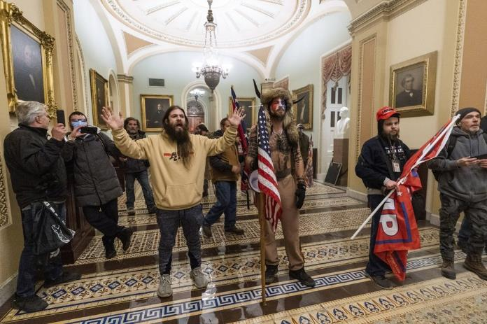
1.7.1. Primjer opsade Capitol Hilla
Trumpovi obožavatelji potaknuli su preuzimanje američkog Capitola
Dezinformacije su igrale značajnu ulogu u opsadi Capitol Hilla 6. siječnja 2021. Lažne izborne tvrdnje, teorije zavjere i pogrešna pripisivanja Antifi i BLM-u potaknuli su uvjerenje da su izbori pokradeni, radikalizirajući pojedince. Ekstremistički stavovi su pojačani, što je dovelo do organizacije i koordinacije napada. Širenje lažnih priča umanjilo je značaj nasilne namjere. Incident je naglasio opasne posljedice dezinformacija, ističući njihovu sposobnost da potaknu štetu u stvarnom svijetu i potkopaju demokratske procese.
Source: https://apnews.com/article/us-capitol-trump-supporters-1806ea8dc15a2c04f2a68acd6b55cace

Slide 22
Country | Facebook* | Instagram*
Austria | Over 660.000 | Over 46.000
Belgium | Over 990.000 | Over 66.000
Bulgaria | Over 510.000 | Over 18.000
Croatia | Over 410.000 | Over 21.000
Cyprus | Over 189.000 | Over 21.000
Czech Republic | Over 600.000 | Over 30.000
Denmark | Over 410.000 | Over 33.000
Estonia | Over 77.000 | Over 9.900
Finland | Over 180.000 | Over 30.000
France | Over 4.000.000 | Over 150.000
Germany | Over 3.700.000 | Over 210.000
Greece | Over 860.000 | Over 42.000
Hungary | Over 450.000 | Over 21.000
Ireland | Over 580.000 | Over 80.000
Italy | Over 4.000.000 | Over 170.000
Latvia | Over 180.000 | Over 10.000
Lithuania | Over 210.000 | Over 11.000
Luxembourg | Over 97.000 | Over 12.000
Malta | Over 81.000 | Over 9.200
Netherlands | Over 1.000.000 | Over 104.000
Poland | Over 1.700.000 | Over 52.000
Portugal | Over 1.600.000 | Over 240.000
Romania | Over 1.100.000 | Over 34.000
Slovakia | Over 360.000 | Over 17.000
Slovenia | Over 220.000 | Over 12.000
Spain | Over 3.500.000 | Over 200.000
Sweden | Over 620.000 | Over 69.000
Total EU | Over 28.000.000 | Over 1.700.000
1.8. Uloga društvenih medija
Od 1. listopada do 31. prosinca 2022. broj različitih objava na Facebooku koje su dobile etikete dezinformacija nakon što su ih organizacije za provjeru činjenica ocijenile da su lažne.
Društveni mediji igraju značajnu ulogu u dijeljenju dezinformacija. Njegova jednostavnost korištenja i širok doseg čine ga pogodnim tlom za brzo širenje lažnih ili pogrešnih informacija. Platforme društvenih medija povećavaju i šire dezinformacije putem sadržaja koji generiraju korisnici, lažnih računa i algoritamskih pristranosti. Viralna priroda dijeljenja na društvenim medijima može brzo pojačati dezinformacije, što dovodi do erozije povjerenja, polarizacije mišljenja i potencijalnih posljedica u stvarnom svijetu.
Source: https://disinfocode.eu

Slide 23
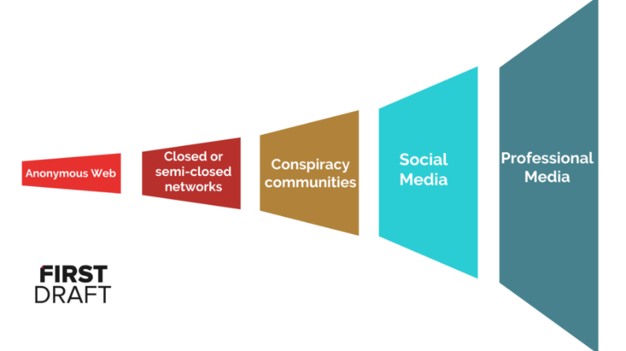
1.8.1. Truba pojačanja
Dijagram ilustrira put kojim dezinformacija često ide, počevši od anonimnih web platformi, prolazeći kroz zatvorene grupe, zavjereničke zajednice i na kraju do otvorenih društvenih mreža i profesionalnih medija. Agenti dezinformacija nastoje pojačati svoju poruku, a nažalost, često uspiju kada su lažne informacije ugrađene u novinske članke.
Source: https://firstdraftnews.org/articles/5-lessons-for-reporting-in-an-age-of-disinformation/

Slide 24
1.9. Organizacije za provjeru činjenica
Organizacije za provjeru činjenica neovisni su subjekti posvećeni procjeni točnosti i istinitosti tvrdnji iznesenih u javnom diskursu, posebice u medijima i na internetskim platformama. Zapošljavaju novinare, istraživače i stručnjake za predmet koji istražuju tvrdnje, analiziraju dokaze i daju objektivne ocjene. Oni koji provjeravaju činjenice koriste se različitim metodama, kao što su pronalaženje pouzdanih informacija, vođenje intervjua i analiza podataka, kako bi utvrdili valjanost izjava. Neke poznate organizacije za provjeru činjenica uključuju PolitiFact, Snopes, FactCheck.org, AFP Fact Check, Full Fact i The Washington Post Fact Checker. Ove organizacije igraju ključnu ulogu u promicanju istine i borbi protiv širenja dezinformacija.
Popis organizacija za provjeru činjenica https://en.wikipedia.org/wiki/List_of_fact-checking_websites

Slide 25
1.9.1. Međunarodna mreža za provjeru činjenica
Međunarodna mreža za provjeru činjenica (IFCN) vitalna je globalna organizacija koja promiče točnost i odgovornost u novinarstvu. Postavlja standarde za organizacije koje provjeravaju činjenice, nudi obuku i resurse te olakšava razmjenu najboljih praksi. IFCN također certificira osobe za provjeru činjenica kroz transparentan proces IFCN Kodeksa načela. Paralelno s tim, Europski projekt mreže standarda provjere činjenica, inicijativa EU-a, okuplja neovisne organizacije za provjeru činjenica kako bi definirali standarde neovisnosti, transparentnosti i novinarske kvalitete u borbi protiv dezinformacija. Ovi zajednički napori poboljšavaju kvalitetu informacija i jačaju povjerenje javnosti u medije.

Slide 26
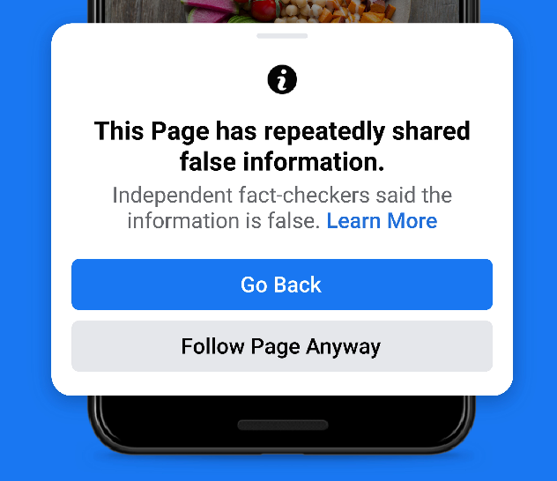
1.9.2. Meta (Facebook) i provjere činjenica
Meta radi s certificiranim neovisnim provjerivačima činjenica iz Međunarodne mreže za provjeru činjenica u borbi protiv dezinformacija. Oni neovisno rade na pregledu i procjeni potencijalnih dezinformacija na Metinim platformama. Više od 90 organizacija na 60 jezika sudjeluje i poduzima mjere protiv virusnih prijevara i lažnih tvrdnji. Meta i provjerivači činjenica surađuju na tri načina: prepoznavanje potencijalnih dezinformacija, pregled i procjena točnosti sadržaja i poduzimanje radnji. Kada se utvrdi da je sadržaj lažan, njegova se distribucija značajno ograničava, postavljaju se oznake upozorenja i ljudi se obavještavaju. Metin trodijelni pristup je uklanjanje, smanjenje i informiranje o problematičnom sadržaju. Partneri za provjeru činjenica pridržavaju se IFCN-ovog Kodeksa načela.

Slide 27
2. Prepoznavanje dezinformacija

Slide 28
2.1. Kako prepoznati dezinformacije?
Prepoznavanje dezinformacija može biti izazovno jer se često čine realističnima i naširoko se šire. Da biste analizirali i identificirali dezinformacije, slijedite ove korake:
1) Provjerite vjerodostojnost izvora i provjerite URL-ove.
2) Pogledajte dalje od naslova i pazite na gramatičke pogreške i nedosljednosti.
3) Razlikovati satiru i faktografski sadržaj.
4) Provjerite reference u priči i njihovu vjerodostojnost.
5) Budite svjesni svoje osobne pristranosti i objektivno sagledajte činjenice.
Source: https://yali.state.gov/how-to-spot-disinformation/

Slide 29
2.1.1. Čudni URL-ovi
Čudni URL-ovi | Primjer web stranice
abcnews.com.co | Stranica s lažnim vijestima koja se predstavlja kao ABC News
cnn-trending.com | Stranica s lažnim vijestima koja imitira CNN
nytimes.com.co | Stranica s lažnim vijestima koja oponaša The New York Times
bbc-news.co.uk | Stranica s lažnim vijestima koja podsjeća na BBC News
washingtonpost.com.co | Stranica s lažnim vijestima koja se pretvara da je The Washington Post
huffingtonpost.com.co | Stranica s lažnim vijestima maskirana kao The Huffington Post
fox-news24.com | Stranica s lažnim vijestima koja imitira Fox News
nbcnews.com.co | Stranica s lažnim vijestima koja oponaša NBC News
usatoday.com.co | Stranica lažnih vijesti koja se predstavlja kao USA Today
time-news.net | Stranica s lažnim vijestima koja podsjeća na Time Magazine

Slide 30
2.1.2. Kako mogu znati je li izvor vjerodostojan?
Potražite sadržaj koji su napisali autoritativni autori ili renomirani izdavači, kao što su priznati stručnjaci na tom području ili dobro etablirani mediji poput NY Timesa ili Wall Street Journala.
Provjerite ispravne citate ili reference na pouzdane izvore korištene u sadržaju, osiguravajući transparentnost i mogućnost provjere danih informacija.
Tražite ažurne informacije o svojoj temi, jer odražavaju najnovije razumijevanje i znanje o temi.
Pobrinite se da sadržaj predstavlja nepristranu analizu teme, pri čemu autor istražuje više perspektiva i razmatra različita stajališta umjesto da daje prednost određenom stavu.
Source: https://hbl.gcc.libguides.com/research/credible

Slide 31
2.2. Crvene zastave dezinformacija
Crvene zastave dezinformacija | Opis
Nedostatak vjerodostojnih izvora | Tvrdnje bez vjerodostojnih izvora trebale bi izazvati sumnju i ukazivati ​​na potencijalne dezinformacije.
Emotivni sadržaj | Dezinformacije često izazivaju snažne emocije kako bi se manipuliralo čitateljima. Budite oprezni kada naiđete na postove nabijene emocijama.
Cross-objavljeni sadržaj | Dezinformatori šire lažne informacije dijeleći ih na više društvenih platformi. Pripazite na sadržaj koji se dijeli na više platformi.
Dezinformacije u memovima | Memovi, iako zabavni, mogu biti i izvor dezinformacija. Budite oprezni i provjerite činjenice prije dijeljenja memeova.

Slide 32
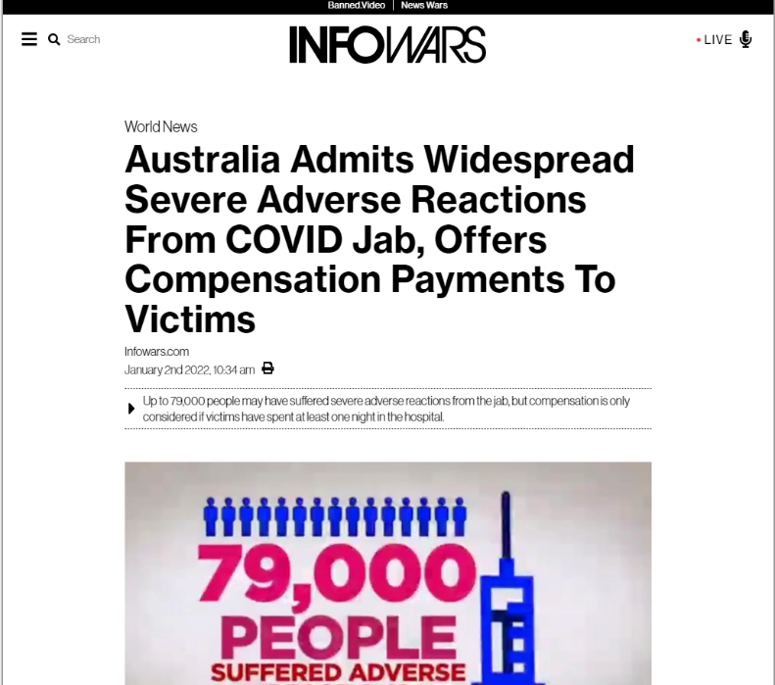
Provjerite naziv domene - Inforwars
Provjerite autora – N/A
Provjerite datum – 2. siječnja 2022
Provjerite tvrdnje i pristupite izvorima na koje se članak odnosi
Pročitajte članak https://www.infowars.com/posts/australia-admits-widespread-severe-adverse-reactions-from-covid-jab-already-making-compensation-payments/
Pogledajte video spomenut u članku
https://www.youtube.com/watch?v=BzUSjTsjcac
Analiza:
U naslovu se koristi ”iznimno nepovoljno", ali u navedenom videozapisu koristi se samo "nepovoljno"
Tekst:
„7News Australia izvijestio je u petak da je čak 79.000 ljudi patilo od teških nuspojava uboda COVID-om, a vlada je spremna dati više od 600.000 dolara naknade za neke žrtve.”
Referentni video izvještaj:
„ Procjenjuje se da je 79.000 ljudi doživjelo neželjene reakcije na cjepiva. Sada vlada nudi kompenzaciju. Za potraživanja ispod 20.000 USD trebat će dokaz vašeg liječnika. Potraživanja iznad 20.000 dolara procjenjuje tim pravnih stručnjaka. Najveća brojka rezervirana samo za najteže slučajeve”
"nepovoljno" se obično odnosi na nešto štetno, nepovoljno ili štetno, dok "ozbiljno" označava nešto intenzivno, ozbiljno ili ekstremno.
Fact-check https://seecheck.org/index.php/2022/01/19/no-79000-severe-reactions-to-covid-19-vaccines-have-been-reported-in-australia/
False

Slide 33
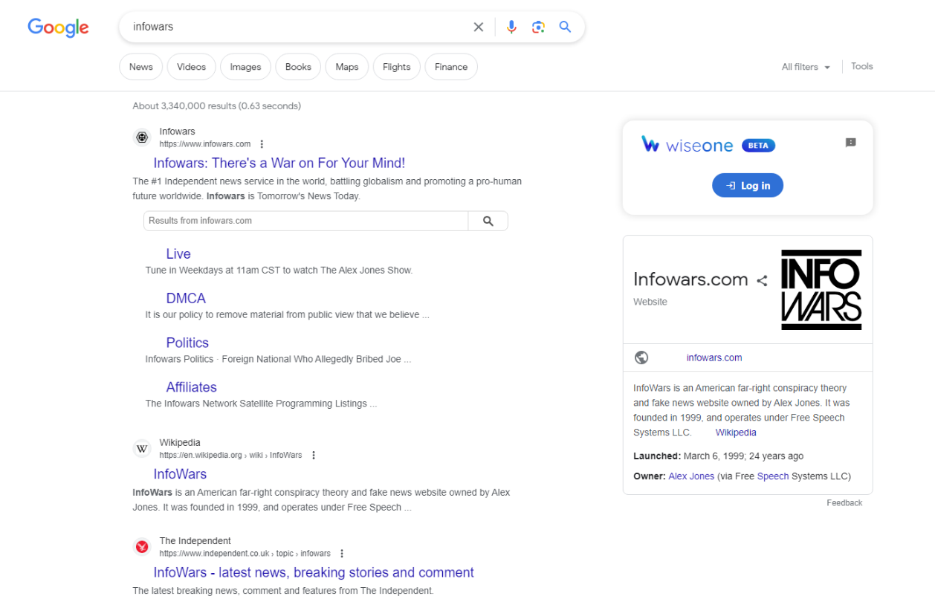

Slide 34
2.3. Alati za provjeru činjenica
Obični građani imaju pristup nekoliko alata za provjeru činjenica koji im mogu pomoći u provjeri informacija i prepoznavanju potencijalnih dezinformacija. Jedan popularan alat je "FactCheck.org", koji pruža nepristranu analizu političkih tvrdnji i novinskih članaka. "Snopes" je još jedna poznata platforma koja provjerava urbane legende, glasine i dezinformacije. Za provjeru sadržaja na društvenim medijima, alati poput "Google Reverse Image Search" mogu pomoći u određivanju autentičnosti slika. Osim toga, proširenja preglednika kao što je "NewsGuard" daju ocjene vjerodostojnosti za web stranice koje označavaju nepouzdane izvore. Građani također mogu konzultirati pouzdane novinske kuće i koristiti baze podataka za provjeru činjenica kao što su "PolitiFact", "The Washington Post's "Fact Checker" ili "AP Fact Check" kako bi dobili točne informacije. Korištenjem ovih alata građani mogu aktivno sudjelovati u borba protiv dezinformacija i promicanje informiranih rasprava.
Lista alata: https://www.rand.org/research/projects/truth-decay/fighting-disinformation/search.html

Slide 35
3. Odgovorno ponašanje na internetu

Slide 36
3.1. Prepoznajte svoje kognitivne predrasude
Kognitivne predrasude su inherentne tendencije u našem razmišljanju koje mogu dovesti do pogrešaka u prosudbi. Ključno je da starije odrasle osobe budu svjesne ovih predrasuda kada se kreću internetskim svijetom. Neke uobičajene kognitivne pristranosti uključuju pristranost potvrde (favoriziranje informacija koje potvrđuju već postojeća uvjerenja), pristranost dostupnosti (oslanjanje na lako dostupne informacije) i pristranost usidrenja (pod utjecajem početnih primljenih informacija). Prepoznavanje ovih predrasuda može pomoći starijim osobama pristupiti online sadržaju s kritičkim načinom razmišljanja i izbjeći da ih lako dovedu pogrešne informacije.
Prepoznajte znakove kognitivne pristranosti
Obraćate pažnju samo na vijesti koje potvrđuju vaše mišljenje
Vi krivite vanjske faktore kada stvari ne idu kako želite
Pripisivanje uspjeha drugih ljudi sreći, a preuzimanje zasluga za vlastita postignuća
Pod pretpostavkom da svi drugi dijele vaše mišljenje ili uvjerenja
Naučiti nešto o temi i onda pretpostaviti da znate sve o njoj

Slide 37
3.2. Izgradite otpornost na dezinformacije
Kako biste odgovorno upravljali internetskim svijetom, potrebno je slijediti ključne korake. Prvo, provjerite informacije provjeravajući ih prije nego što povjerujete ili ih podijelite. Potražite pouzdane izvore i posavjetujte se s renomiranim organizacijama za provjeru činjenica, dok unakrsno upućujete na informacije kako biste osigurali točnost. Drugo, vodite računa o emocionalnim okidačima koje dezinformacije često iskorištavaju. Ostanite svjesni sadržaja koji izaziva jake emocije i odmaknite se kako biste procijenili vjerodostojnost, razmatrajući alternativne perspektive prije reagiranja ili dijeljenja. Treće, razvijte kritičko oko kada konzumirate online sadržaj pomnim ispitivanjem izvora, traženjem potpornih dokaza i preispitivanjem tvrdnji koje se čine predobrima da bi bile istinite ili nemaju dovoljno dokaza. Na kraju, potražite različite perspektive kako biste stekli dobro zaokruženo razumijevanje, angažirajući se s uglednim novinskim kućama, stručnim mišljenjima i alternativnim stajalištima kako biste izbjegli upadanje u odaje odjeka i pod utjecajem jednostranih narativa.

Slide 38
3.3. 6 koraka do odgovornog ponašanja na internetu
Provjerite prije dijeljenja: Prije dijeljenja provjerite autentičnost i vjerodostojnost informacija iz pouzdanih izvora ili organizacija za provjeru činjenica.
Diverzificirajte svoje izvore: Oslonite se na više pouzdanih izvora za vijesti i informacije kako biste izbjegli pristranosti i dezinformacije. Pratite ugledne novinske kuće, web stranice za provjeru činjenica i stručnjake u raznim područjima.
Preispitujte i analizirajte: Razvijte kritički način razmišljanja preispitivanjem informacija na koje naiđete. Ocijenite izvor, ispitajte predstavljene dokaze i procijenite moguće pristranosti ili sukobe interesa.
Koristite alate za provjeru činjenica: koristite alate za provjeru činjenica i resurse dostupne na internetu kako biste provjerili točnost tvrdnji i izjava.
Budite svjesni emocionalnih okidača: dezinformacije često imaju za cilj izazvati jake emocije. Budite svjesni emocionalnih okidača i odvojite trenutak za razmišljanje prije nego što odgovorite ili podijelite. Emocionalne reakcije mogu pomutiti rasuđivanje i pridonijeti širenju dezinformacija.
Prijavite i označite dezinformacije: Ako naiđete na lažne ili pogrešne informacije, prijavite ih platformi ili društvenoj mreži na kojoj ste ih pronašli.

Slide 39
Provjerite svoje znanje!
Molimo odgovorite na sljedeća pitanja:
Što su lažne ili obmanjujuće informacije koje se namjerno šire u svrhu obmanjivanja ili manipuliranja drugima?
Dezinformacija
Misinformacija
Zlonamjerna informacija
Kako nazivamo manipulirane ili uređene medije koje je relativno lako i jeftino stvoriti?
Deepfake
Cheapfake
Disfake
Zašto je važno ponašati se odgovorno na internetu?
Za borbu protiv dezinformacija
Radi zaštite privatnosti
Za donošenje boljih odluka
U kojoj fazi "trube pojačanja" dezinformatori postižu svoj cilj?
Anonymus web
Društveni mediji
Profesionalni mediji
Tko pregledava informacije za Metu?
Organizacije za provjeru činjenica
Medijske organizacije
Vladine agencije

Slide 40
Zaključno
Dobro napravljeno! Sada znate više o:
Dezinformacija kao namjerno lažna informacija s ciljem obmane ili manipulacije ljudima, s dalekosežnim i štetnim učincima na društvo.
Posljedice dezinformacija koje mogu izazvati zbunjenost, potkopati povjerenje i spriječiti donošenje informiranih odluka, posebno za one u dobnoj skupini od 60+.
Važnost provjere informacija o činjenicama, uloga emocionalnih okidača, kritička procjena sadržaja i traženje različitih perspektiva za odgovorno kretanje u online svijetu.

Slide 41
Bibliografija
Cherry, K. (2022). What Is Cognitive Bias? https://www.verywellmind.com/what-is-a-cognitive-bias-2794963#:~:text=Signs%20of%20Cognitive%20Bias&text=Only%20paying%20attention%20to%20news,shares%20your%20opinions%20or%20beliefs
OpenAI. (2023). ChatGPT [GPT-3.5]. https://chat.openai.com/
Poynter.(2023). Misinformation red flags. https://www.poynter.org/mediawise/is-this-legit-digital-media-literacy-101/misinformation-red-flags/
UNHCR. (2022). Factsheet 4: Types of Misinformation and Disinformation. https://www.unhcr.org/innovation/wp-content/uploads/2022/02/Factsheet-4.pdf
Wardle, C. (2018). 5 Lessons for Reporting in an Age of Disinformation. https://firstdraftnews.org/articles/5-lessons-for-reporting-in-an-age-of-disinformation
Wardle, C. (2020). Understanding Information disorder. https://firstdraftnews.org/long-form-article/understanding-information-disorder

Slide 42
www.digital-boomer.eu
Hvala!

